Slide 1
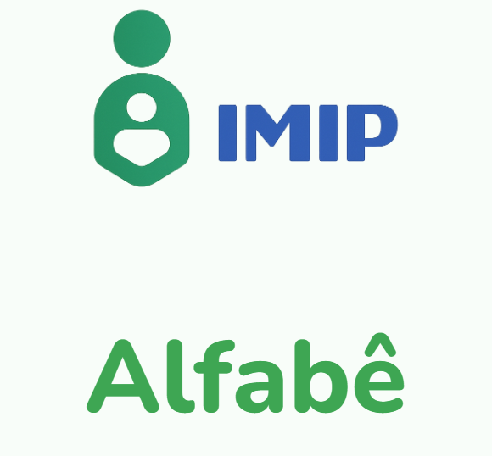
Arquitetura de Software
Projeto de Alfabetização do IMIP | Alfabê
Giovanna Lima · João Batista Moraes · João Victor Carlos de Lima · Luma Rodrigues · Lucas Roberto

Slide 2

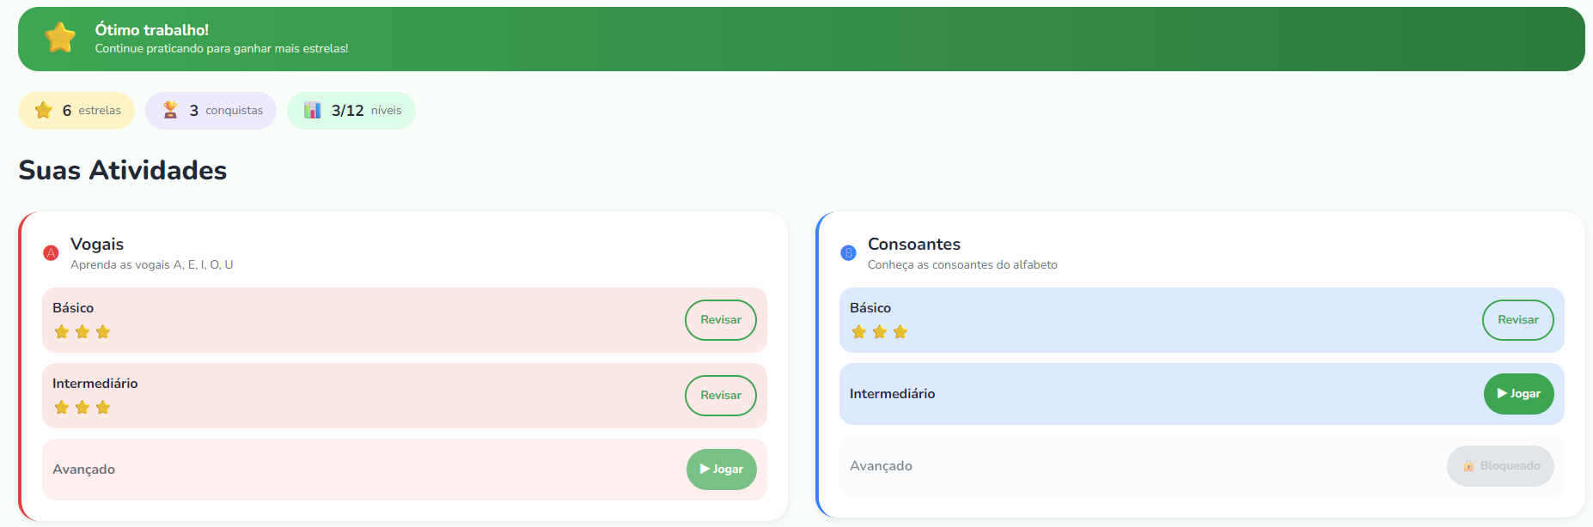
CONTEXTO
O Problema que Resolvemos
Crianças em internação hospitalar precisam de cuidado emocional e pedagógico contínuo. A ausência de ferramentas digitais adequadas interrompe o desenvolvimento, agrava o isolamento e sobrecarrega professores e equipe de saúde.
Nossa Missão Técnica
Construir uma plataforma que humanize o cuidado por meio de tecnologia: sessões pedagógicas em tempo real, narrativas geradas por IA e proteção total dos dados de crianças e adolescentes tudo em conformidade com a LGPD e o ECA.

Slide 3



ARQUITETURA
Proposta Técnica: Microsserviços + MVC
Microsserviços
Cada serviço escala de forma independente. Falhas em um componente não derrubam o sistema inteiro; a criança nunca perde sua sessão.
Conectores-chave
WebSocket: sessão em tempo real (tablet <-> criança <-> professor)
RabbitMQ: filas para geração de narrativas, imagens e áudio
Apache Kafka: eventos de mudança
emocional e alertas
REST/HTTP: login, consultas e salvamentos pontuais
Padrão MVC
Separa interface, lógica e dados. Pedagogos personalizam a experiência visual; engenheiros protegem a camada de dados com regras de anonimização e consentimento.
Disponibilidade Garantida
Mesmo com IA indisponível, o sistema entrega trilhas pré-criadas e atividades offline no tablet
Nenhuma interrupção técnica compromete o acolhimento.

Slide 4
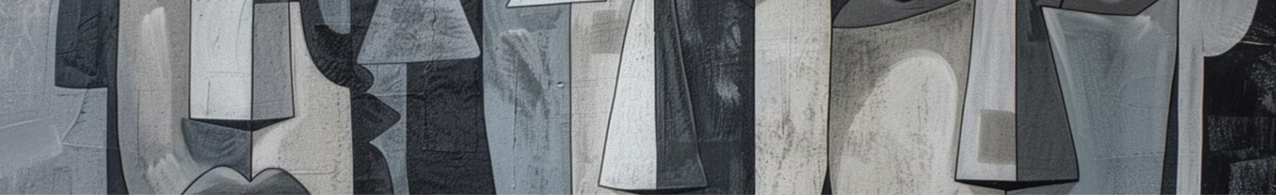










COMPONENTES
4 Componentes Essenciais
Sessão Pedagógica
WebSocket de baixa latência sincroniza pausas, intervenções e alertas
imediatamente ao professor em caso de mudança de comportamento.
Orquestrador de Trilhas
Combine o perfil da criança com a biblioteca pedagógica. Adapta trilhas dinamicamente conforme progresso do paciente.
Motor de IA Generativa
Workers assíncronos geram narrativas, imagens lúdicas e áudio. Opera via filas para não travar a interface, recebe apenas dados anonimizados.
Governança de Dados
Anonimiza dados pessoais na ingestão, valida consentimento dos
responsáveis, aplica controle de acesso e registra auditoria imutável.

Slide 5





SEGURANÇA & TRADE-OFFS
LGPD, ECA e Decisões de Engenharia
Proteção de Dados (LGPD)
Trade-offs e Mitigações
Identificador único e irreversível substitui nome, data de
nascimento e diagnóstico em todos os registros
Criptografia aumenta segurança, mas adiciona latência mitigado
com cache
Termo de consentimento dos responsáveis obrigatório antes de qualquer processamento de dados
Microsserviços escalam bem, mas aumentam complexidade mitigado com processamento assíncrono
TLS 1.3 com chaves rotacionadas a cada 90 dias · limite de 10 req/s por usuário
Kafka/RabbitMQ melhoram desempenho em tarefas pesadas, mas podem gerar atrasos pontuais mitigado com monitoramento contínuo

Slide 6




CONCLUSÃO
Por que esta Arquitetura?
1
2
3
Humanização
Resiliência
Ética em Código
WebSocket e eventos em tempo real garantem que nenhuma crise emocional passe despercebida
Filas isolam a IA do núcleo sessões continuam offline mesmo com falha de serviço
LGPD e ECA não são apenas política estão implementados na camada de ingestão e no modelo de dados
Resumo das Decisões
Microsserviços + MVC garantem escalabilidade e separação de responsabilidades com segurança centralizada
Comunicação síncrona (WebSocket) para interação pedagógica e assíncrona (filas) para IA pesada
Anonimização na ingestão traduz em código o compromisso ético com a dignidade das crianças do IMIP

Slide 7
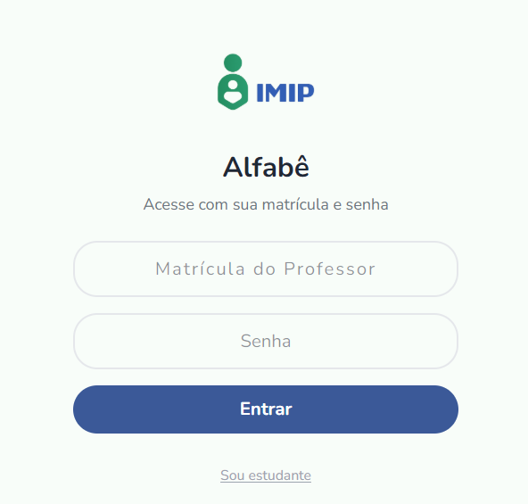
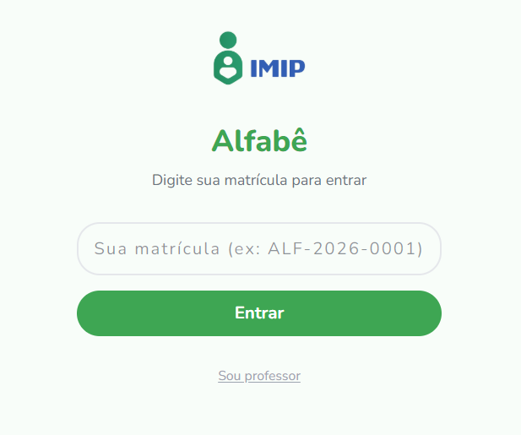
Exemplo| Autenticação
Aluno
Professor

Slide 8

Demonstração | Atividade

